Slide 1
nuevo Proyecto PNUD/FMAM PROCARIBE+ (propuesta)
lo mas esencial
del nuevo proyecto PNUD/FMAM “PROCARIBE+”:
(propuesta / etapa del PIF)
Catalyzing implementation of the Strategic Action Programme for the Caribbean and North Brazil Shelf LME’s (2015-2020)

Slide 2
ANTES DE COMENZAR: ¿Qué busca financiar el FMAM en el marco del FMAM7?
(Direcciones de programación para el Área Focal de Aguas Internacionales)
El Área Foca de Aguas Internacionales del FMAM7 tiene como objetivo catalizar la cooperación multiestatal para "Fortalecer las oportunidades de la Economía Azul", a través de lo siguiente, entre otras cosas:
Desarrollo de acuerdos de gestión integrada de los océanos (regional y nacional)
Desarrollo de iniciativas para abordar las fuentes terrestres de contaminación, la degradación del hábitat y la pesca insostenible
Fomento de una mayor colaboración entre los programas de Grandes Ecosistemas Marinos, los Convenios de Mares Regionales y los Organos Regionales de Pesca
Catalizar procesos regionales, como el Análisis de Diagnóstico Transfronterizo/ Programa de Acciones Estrategicas (ADT/PAE)
Las herramientas/acciones prioritarias destacadas en las direcciones de programación de AI del FMAM7 incluyen: planificación espacial marina, áreas marinas protegidas, desarrollo de estrategias de economía azul, esfuerzos de restauración del hábitat, acciones contra la pesca ilegal, mecanismos de mercado para apoyar la pesca sostenible, enfoque de la fuente al mar/de la cima al arrecife; participación del sector privado, colaboración con IW:LEARN*
* la plataforma global de intercambio de conocimientos de AI del FMAM

Slide 3
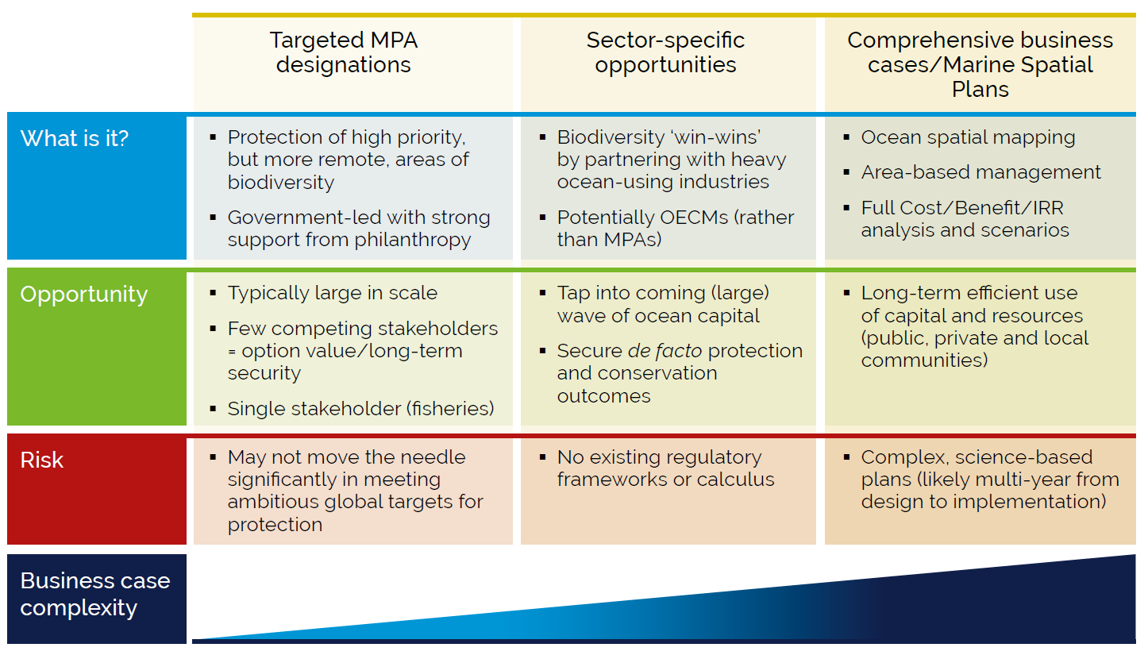
ECONOMÍAS BASADAS EN EL OCÉANO
Lo que otros tienen que decir: Amigos de la Acción Oceánica -
“El Caso de Negocios (“business case”) para la Protección y Conservación Marina”
Este INFORME DE IMPACTO del Foro Económico Mundial (FEM) propone que, para que la protección marina se amplíe con la urgencia necesaria, el caso de negocios debe enmarcarse como parte de un enfoque de gestión integral basado en áreas: es decir, planes espaciales marinos en un nivel nacional o regional. La protección debe diseñarse e implementarse en conjunto con las demandas y necesidades de todos los demás usuarios y partes interesadas en las Zonas Económicas Exclusivas (ZEE). Una protección sólida incluso en una minoría significativa del área total del océano seguirá siendo un contrapeso insuficiente si hay una extracción libre para todos en las aguas restantes. Estos planes integrales de gestión de los océanos deberían combinar la protección (a través de AMP y otras medidas eficaces de conservación basada en áreas) con áreas gestionadas de uso mixto, así como áreas de industria pesada, para lograr en conjunto: conservación sostenible de la biodiversidad; seguridad económica; y el bienestar de las comunidades locales.
el enfoque de 3 niveles propuesto en el documento

Slide 4
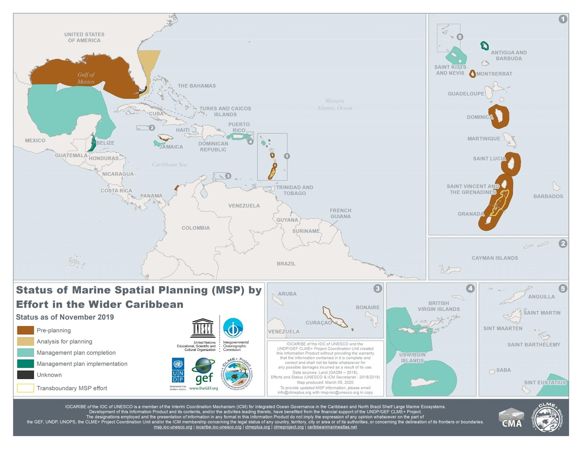
Alguna información de referencia: esfuerzos de Planificación espacial Marina en la región
Comentario: Los esfuerzos de MSP ahora también están en curso en Surinam y Guyana a través de un Proyecto de la EU/WWF y se espera que se inicien pronto en los países que participan en el Proyecto GEF “BE CLME+” de FAO/CAF/CRFM

Slide 5
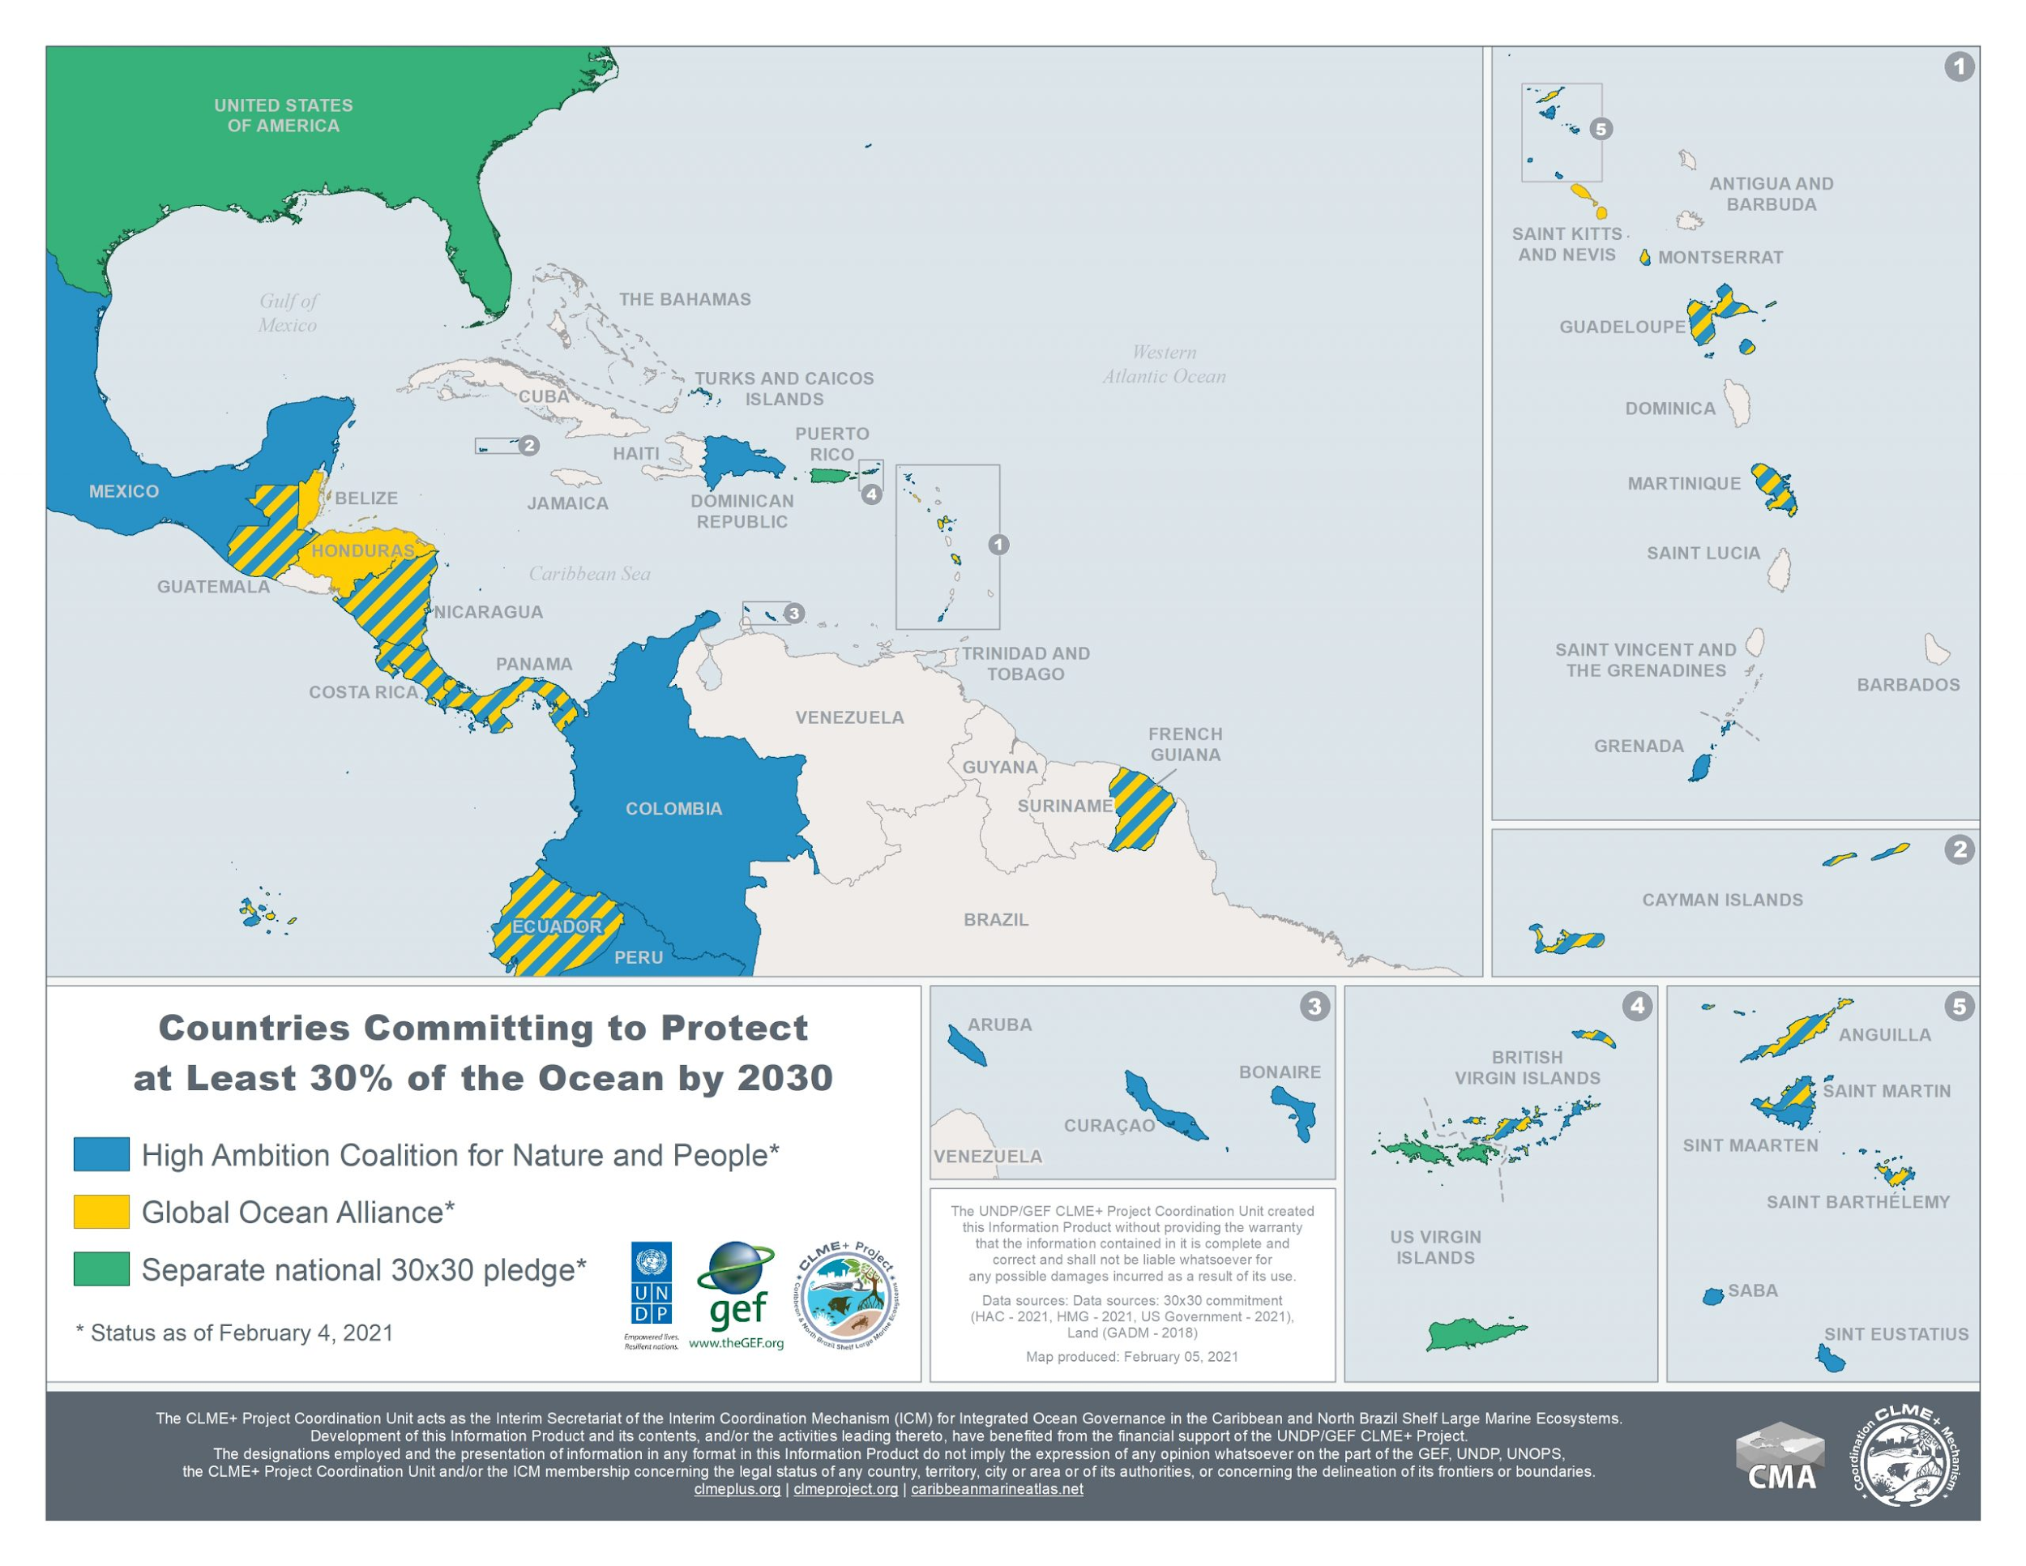
Alguna información de referencia: compromisos “30x30”….
Nota importante: somos conscientes de que puede haber una necesidad aún más urgente de mejorar los niveles de gestión / protección en las AMP existentes. El nuevo proyecto puede considerar ambas opciones
(para ser analizado más a fondo durante la fase de preparación del proyecto)

Slide 6
PROCARIBE o PROCARIBE+?
AMBAS! Les explicamos:
Acrónimo/Concepto | Explicación de lo que se propone en el PIF
Proyecto PROCARIBE+ | Es el nuevo Proyecto que dará continuidad al trabajo iniciado en el Proyecto CLME+, y a través del cual se pondrá en funcionamiento el Mecanismo de Coordinación Intergubernamental (MCIG) PROCARIBE. (ayuda de memoria: "+” en inglés siendo “plus”, con la P de Proyecto"”)
MCIG PROCARIBE | Es el mecanismo de coordinación para el océano que se pondrá en funcionamiento mediante la firma del Memorando de Entendimiento (MdE), que actualmente se está negociando. MCIG significa Mecanismo de Coordinación Intergubernamental, lo que indica que su membresía está conformada por gobiernos nacionales y organizaciones intergubernamentales.
Asocacion PROCARIBE | Una asociación amplia que involucra a partes interesadas de todos los sectores de la sociedad (con el MCIG al centro)
PAE PROCARIBE | El nuevo Programa de Acciones Estratégicas (PAE) a diez años, que será entregado al 2025 por el MCIG PROCARIBE (con aportes del consorcio) y abarcando el período 2025-2034

Slide 7
OBJETIVO DEL PROYECTO: Protegiendo, restaurando y aprovechando el capital natural costero-marino de la region para catalizar inversiones en una Economia Azul pos-covid sostenible y resiliente al cambio climatico, a traves del fortalecimiento de la coordinacion y colaboracion, y la creacion de alianzas amplias de multiples actores
LOS 4 GRANDES COMPONENTES DEL PROYECTO PROCARIBE+
C1. Mejorada la coordinación y colaboración regional
C2. Mejoradas las capacidades nacionales y propiciadas las condiciones facilitadoras
C3. Acciones clave de todos los sectores de la sociedad en apoyo a la visión CLME+: un medio ambiente marino saludable que respalde el bienestar humano (con énfasis en economía azul, planificación espacial marina - PEM, áreas marinas protegidas - AMP, pesca sostenible, microfinanciamiento y otros métodos innovadores de financiamiento)
C4. Gestión regional del conocimiento e infraestructura de datos marinos + comunidad global de los Grandes Ecosistemas Marinos (GEM)

Slide 8
Componentes del Proyecto | Breve descripción
C1. Mejorada la coordinación y colaboración regional | Poner en funcionamiento el MCIG PROCARIBE Apoyar la Asociacion amplia PROCARIBE Continuar apoyando y monitoreando la implementación del “PAE CLME+” 2015-2024 y los planes de acción asociados Desarrollo del nuevo "PAE Multiactores PROCARIBE" 2025-2034
C2. Mejoradas las capacidades nacionales y propiciadas las condiciones facilitadoras | Comités Nacionales Intersectoriales (CNI’s) adecuadamente conectados con el MCIG regional y apoyando procesos nacionales relevantes. Evaluacion de Alcance de la Economía Azul a nivel nacional + Informe del estado del ambiente marino (SOMEE) (mínimo 5 países) Capacitación y desarrollo de capacidades (PEM, De la fuente al mar, Carbón Azul,...) Apoyar los esfuerzos para incorporar al medio ambiente marino en las Contribuciones Determinadas a Nivel Nacional-”NDC” 2025 (Carbón Azul, ...)

Slide 9
Componentes del Proyecto | Breve descripción
C3. Acciones clave de todos los sectores de la sociedad | Planes de Economía Azul + Planificación espacial marina (PEM) (mínimo 8 países) Áreas Marinas Protegidas (AMP) y/u Otras medidas de conservación efectivas basadas en el área Trazabilidad de productos pesqueros clave Artes y prácticas mejoradas en la pesquería de langosta espinosa Microfinanciamiento para la sociedad civil y acciones de apoyo a las MIPYME que avancen en la implementación de las estrategias regionales, planes de acción,… (PAE CLME+, "Gente Manejando los Océanos”, PAE para la sociedad civil, Planes de Acción Regionales sobre Hábitats, Contaminación, Pesquerías,…) Mecanismo innovador de financiación privada
C4. Gestión regional del conocimiento e infraestructura de datos marinos + comunidad global de los GEM | HUB PROCARIBE - Plataforma de Gestión del Conocimiento del MCIG PROCARIBE (apoyado por la Asociacion amplia) Construcción de la Infraestructura de Datos Marinos de la región SOMEE regional totalmente desarrollado y actualizado, como apoyo para la elaboracion del nuevo PAE Colaboracion obligatoria con IW: LEARN (intercambio global entre proyectos de los GEM) + demostrar liderazgo regional / innovación piloto

Slide 10
Desglose | beca GEF (en miles de USD)
Componente 1 | 1,911
Componente 2 | 1,865
Componente 3 | 9,452
Componente 4 | 1,466
Costos de Manejo 5% | 735
Beca de Preparacion del Proyecto (PPG) | 350
USD 1 milion de la beca GEF para PROCARIBE+ se destinara a micro-financiamiento/pequeñas donaciones para apoyar acciones que avanzan la implementacion de los programas y planes de accion del CLME+; el Programa de Pequeñas Donaciones (PPD) del FMAM pondra otro USD 1 million a disposicion del proyecto para tales efectos (este USD 1 million del from the GEF Small Grants Programme es adicional a la cifra citada en la tabla)

Slide 11
REQUERIMIENTOS:
cartas de endos de los Puntos Focales Operacionales FMAM de los paises participantes
indicacion preliminar de co-financiamiento nacional (no se requiere carta formal de compromiso de co-financiamiento en esta fase, solo monto indicativo)
→ para cuando: antes de Marzo 24, fecha en la cual el PIF debe ser enviado a la Secretaria FMAM

Slide 12
→ mejoras a/afinamiento de la propuesta?
salvo en caso de tratarse de aspectos fundamentales, esto idealmente se realizara durante el periodo de 12 meses de la Fase de Preparacion del Proyecto, durante la cual se contara con la Beca FMAM de Preparacion de Proyecto (PPG) para apoyar tales esfuerzos

Slide 13
nuevo Proyecto PNUD/FMAM PROCARIBE+ (propuesta)
Preguntas?
→ PatrickD@unops.org
Catalyzing implementation of the Strategic Action Programme for the Caribbean and North Brazil Shelf LME’s (2015-2020)

